Slide 1
Základy teorie nákladů
NAUKA O PODNIKU (př.3)

Slide 2
Věda zabývající se náklady
Manažerské (nákladové) účetnictví
Nákladové determinanty
Akční proměnné
ve výrobní oblasti
Akční proměnné v jiných dílčích oblastech podniku
Data
Velikost podniku
Odbytová politika
Ceny faktorů
Výrobní program
Financování
Daňové sazby
Vytíženost
Výzkum a vývoj
Pracovní dny za období
Výrobní podmínky
…
Vlastnosti výrobních faktorů
Kvalita faktorů
Rámcové právní podmínky
Ceny faktorů
…

Slide 3
Náklad
Ve výrobě dochází k opotřebení nebo spotřebě výrobních faktorů. Toto opotřebení nebo spotřeba je označováno jako náklady.
Náklady (z hlediska finančního účetnictví) - peněžní částky, které podnik účelně vynaložil na získání výnosů, tj. použil je k provedení určitého výkonu.)
Náklady představují spotřebu výrobních faktorů oceněnou penězi, která je vyvolána tvorbou podnikových výkonů.

Slide 4
Náklady vs. výdaje
Náklady (z hlediska finančního účetnictví) - peněžní částky, které podnik účelně vynaložil na získání výnosů, tj. použil je k provedení určitého výkonu.
Výdaje – jakékoliv úbytky peněžních prostředků bez ohledu na účel jejich použití.
Náklady ≠ Výdaje

Slide 5
Výnosy vs. příjmy
Výnosy – peněžní částky, které podnik získal z veškerých svých činností za určité období bez ohledu na to, zda v tomto období došlo k jejich inkasu. Peněžní ekvivalent prodaných výkonů podniku.
Příjmy – jakékoliv přírůstky peněžních fondů (peněz v hotovosti i na bankovních účtech).
Výnosy ≠ Příjmy

Slide 6
Členění nákladů
vztahu k výkonu - kalkulační
podle vztahu k objemu produkce - kapacitní
podle druhu nákladů - druhové
podle místa vzniku a odpovědnosti
podle hlediska času

Slide 7
Druhové členění
Dle účetní osnovy třída 5 – Náklady
  50 - Spotřebované nákupy
  51 - Služby
  52 - Osobní náklady
  53 - Daně a poplatky
  54 - Jiné provozní náklady
  55 - Odpisy, rezervy a opravné položky provozních nákladů
  56 - Finanční náklady
  57 - Rezervy a opravné položky finančních nákladů
  58 - Mimořádné náklady
  59 - Daně z příjmů a převodové účty

Slide 8
Kalkulační
+ přímý materiál
+ přímé mzdy
+ ostatní přímé náklady
+ výrobní (provozní) režie (např. odpisy strojů, energie, atp.)
VLASTNÍ NÁKLADY VÝROBY
+ správní režie (např. řízení podniku jako celku, odpisy správních budov)
VLASTNÍ NÁKLADY VÝKONU
+ odbytové náklady (např. skladování, propagace, expedice)
ÚPLNÉ VLASTNÍ NÁKLADY VÝKONU
+ zisk (ztráta)
CENA VÝKONU

Slide 9
Objem výroby v kusech | Celkové náklady | Fixní náklady | Průměrné fixní náklady | Variabilní náklady | Průměrné variabilní náklady | Průměrné celkové náklady | Přírůstek objemu výroby v kusech | Celkové přírůstkové náklady | Marginální náklady
Q | TC | TFC | AFC | VC | AVC | ATC | ΔQ | ΔTC | MC
0 1 2 3 10 15 18 | 200 208 216 224 275 314 340 | 200 200 200 200 200 200 200 | - 200 100 167 20 13 11 | - 8 16 24 75 114 140 | 0 8 8 8 7,5 7,6 7,8 | - 208 104 74,7 27,5 20,9 18,9 | - 1 1 1 7 5 3 | - 8 8 8 51 39 26 | - 8 8 8 7,3 7,8 8,7

Slide 10
Kapacitní členění
Fixní a variabilní náklady
Fixní nezávisí na rozsahu produkce a v krátkém období se nemění. Pozor na skokové náklady.
Variabilní jsou závislé na objemu produkce, závislost lineární(proporcionální) nebo nelineární.

Slide 11
Fixní vs. variabilní
V krátkém období:
Fixní náklady
Nezávislé na objemu výroby, resp. úroveň se mění skokově při změnách výrobní kapacity. (kvazifixní)
Patří k nim značná část režijních nákladů(mzdy vedoucích pracovníků, nájemné, nákladové úroky, pojištění a některé druhy odpisů dlouhodobého majetku)
Variabilní náklady
Mění se s objemem výroby.
Např. spotřeba jednicového materiálu či technol. energie, mzdy výrobních dělníků…
V dlouhém období všechny náklady variabilní.

Slide 12
Vývoj variabilních nákladů
V závislosti na objemu výroby se variabilní náklady mohou vyvíjet:
stejně rychle → proporcionální náklady (např. spotřeba jedn. materiálu),
rychleji → nadproporcionální (progresivní) náklady (např. mzdy za přesčasy),
pomaleji → podproporciální (degresivní) náklady (např. náklady na opravy a udržování strojního zařízení).

Slide 13
Nákladová funkce
Vyjadřuje závislost nákladů na objemu výkonu podniku, tzn. že náklady s měnícím se množstvím výrobků klesají nebo stoupají.
TC = TFC + VC_{u} * Q
N = N_{f} + n_{v} * m

Slide 14
Bod zvratu (BEP)
Popisuje vztah mezi ziskem, objemem výroby, cenou produkce a náklady.
Za předpokladu produkce výrobků stejného druhu platí:
TR = P * Q
TR – celkové tržby,
P – cena za jednotku výrobku,
Q – objem produkce (= prodeje).
TC = FC + AVC * Q
TC – celkové náklady (předpoklad - lineární průběh),
FC – fixní náklady,
AVC – variabilní náklady na jednotku produkce.

Slide 15
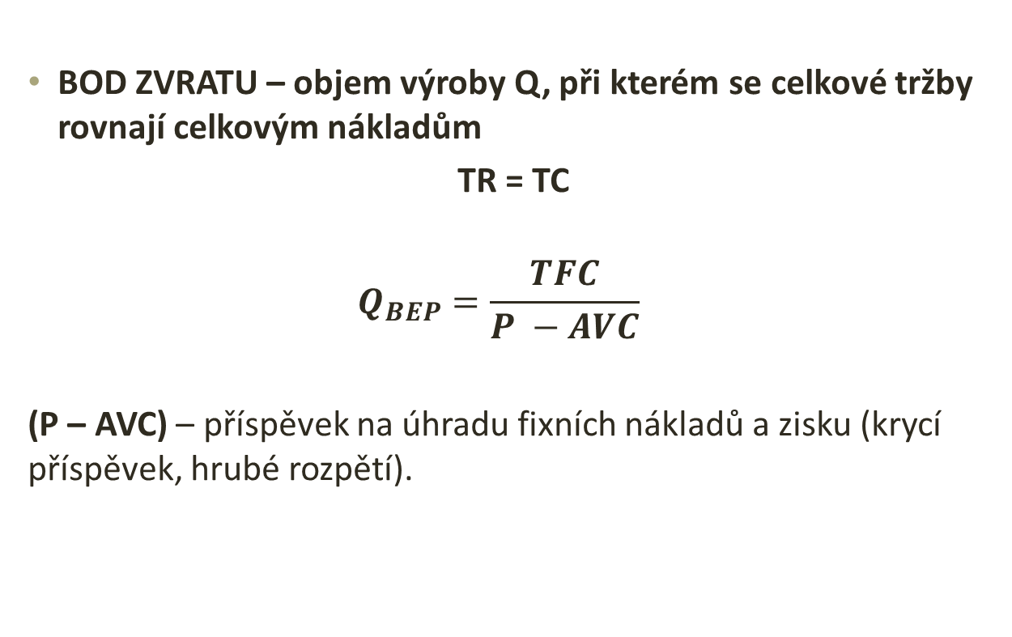
BOD ZVRATU – objem výroby Q, při kterém se celkové tržby rovnají celkovým nákladům
TR = TC
$$Q_{BEP}=\frac{TFC}{P −AVC}$$
(P – AVC) – příspěvek na úhradu fixních nákladů a zisku (krycí příspěvek, hrubé rozpětí).

Slide 16
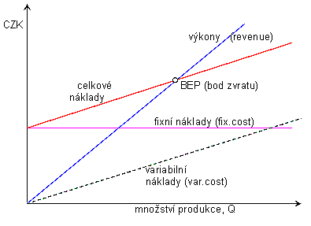

Slide 17
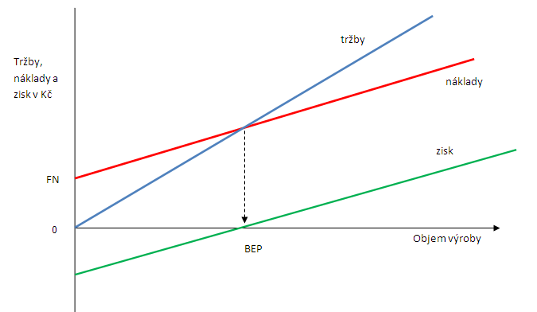

Slide 19
Děkuji za pozornost

Slide 20
Použité materiály:
Při tvorbě tohoto materiálu bylo využito zejména:
WÖHE, Günter. Úvod do podnikového hospodářství. 2. přeprac. a dopl. vyd. Praha: C. H. Beck, 2007, xxix, 928 s. Beckovy ekonomické učebnice. ISBN 978-80-7179-897-2.
SYNEK, Miloslav a Eva KISLINGEROVÁ. Podniková ekonomika. 5., přeprac. a dopl. vyd. Praha: C.H. Beck, 2010, xxv, 445 s. Beckovy ekonomické učebnice. ISBN 978-80-7400-336-3.
KISLINGEROVÁ, Eva. Manažerské finance. 3. vyd. Praha: C. H. Beck, 2010, xxxviii, 811 s. Beckova edice ekonomie. ISBN 978-80-7400-194-9.
Obrázky buďto ve volné licenci nebo z http://fzp.ujep.cz/~vosatka/fzp_ujep/nauka-o-podniku/z-ceho-studovat.html

